Slide 1
Đánh giá hệ thống truy tìm

Slide 2
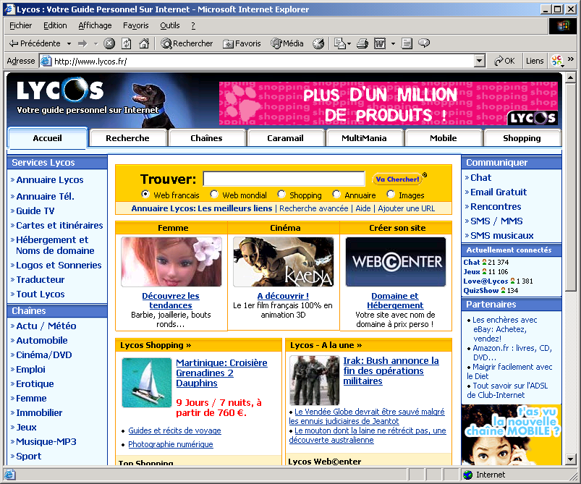
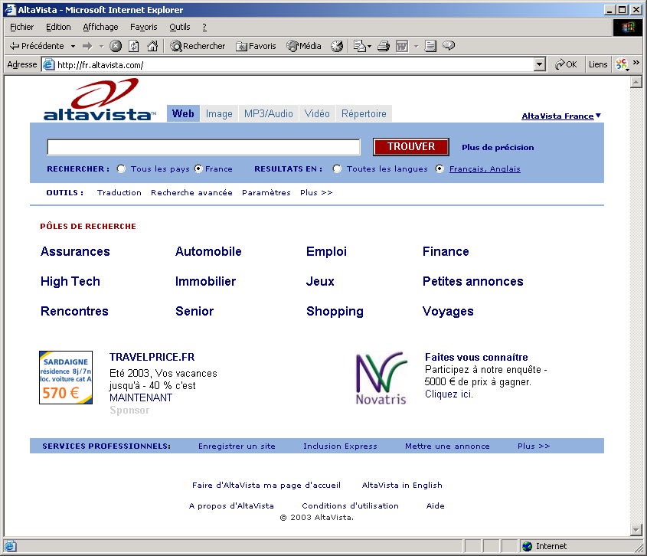
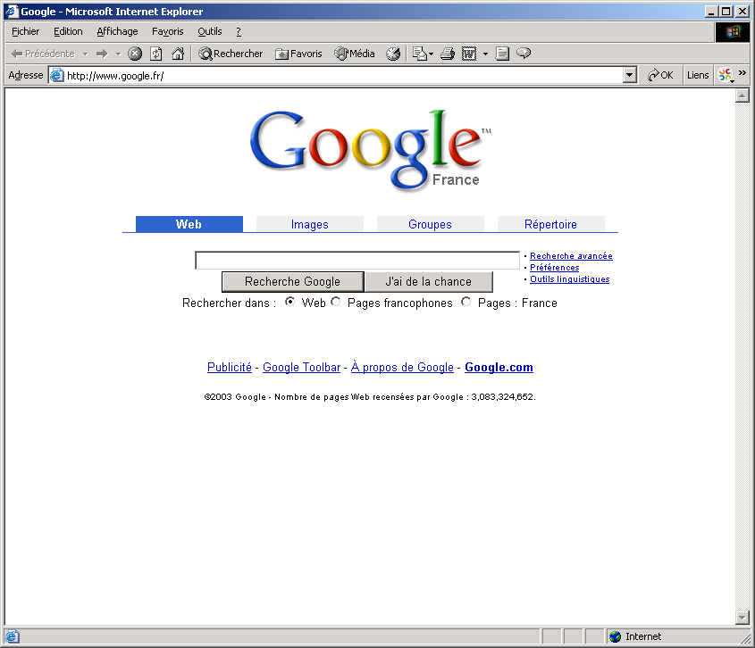
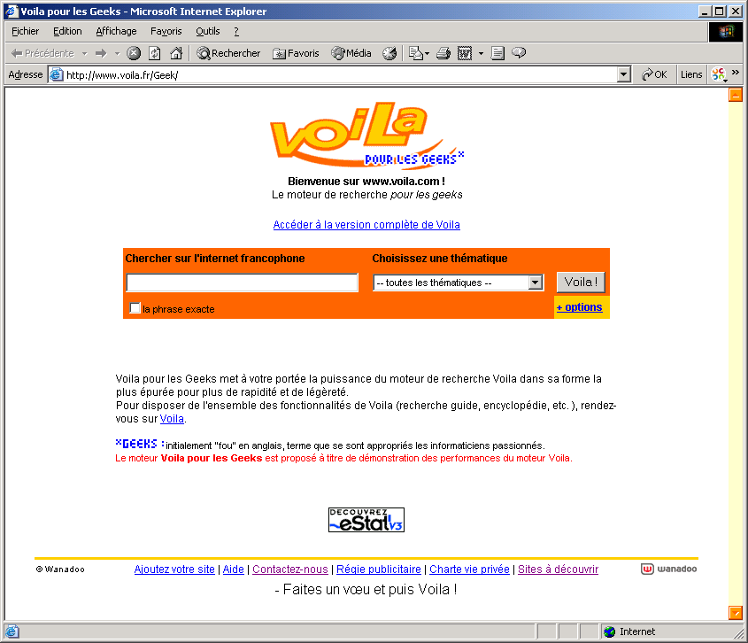
Dẫn nhập
?
Notes:
// (Voir un descriptif des différents moteurs de recherche : http://webdoc.snv.jussieu.fr/proprietesmoteurs.htm)
Depuis quelque temps, on s’aperçoit que les moteurs de recherche veulent se vanter d’avoir recensé le plus grand nombre de pages…
Mais il faut se demander ce que cela apporte à l’utilisateur.
En effet, la plupart des utilisateurs de moteurs de recherche vont rarement au delà des 30 premiers résultats.
La qualité est donc essentielle au même titre que la quantité.

Slide 3
Khái niệm liên quan
Phân biệt hai lọai liên quan :
- liên quan theo đánh giá của người dùng
- liên quan theo hệ thống
Notes:
La pertinence est une notion fondamentale pour évaluer les performances d’un système de recherche.
En effet, un utilisateur veut être satisfait dès la 1ère requête qu’il formule.
On distingue 2 types de pertinence…
… la pertinence utilisateur…
… et la pertinence système.

Slide 4
Liên quan người dùng
Đây là sự đáp ứng mong đợi của người dùng về các trả lời của hệ thống.
Độ đo này đo sự thỏa mãn của người dung so với nhu cầu thông tin của họ và với các tài liệu mà hệ thống tìm thấy.
Notes:
// (Voir article sur http://www.idf.net/articles/la-pertinence.html)
La pertinence utilisateur est la concordance entre l'attente de l'usager et la réponse du système.
C’ est le résultat que l’usager attend des documents trouvés pour être satisfait.
A noter qu’il faut bien traduire sa recherche au travers de la formulation de la requête.

Slide 5
Liên quan hệ thống
Đây là sự liên quan của tài liệu với câu truy vấn theo đánh giá của hệ thống
Tất cả tài liệu trả về đều được hệ thống đánh giá là liên quan nhiều hay ít đến câu truy vấn.
Notes:
La pertinence système est la pertinence du document par rapport à la requête telle qu’elle est évaluée par le système.
Le document le plus pertinent pour le système est donc le document qui correspondra le mieux à la requête de l’usager.
Si un document est retrouvé par le système, il sera jugé comme étant plus ou moins pertinent.

Slide 6
Mục tiêu
Tăng sự liên hệ giữa hai độ đo liên quan :
Tập tài liệu được hệ thống tìm thấy
Tập tài liệu của kho tài liệu
Tập tài liệu tìm thấy và liên quan đến câu truy vấn theo quan điểm người dùng
Tập các tài liệu liên quan theo quan điểm của người dùng
Notes:
Pour qu’un système de recherche ait de bonnes performances, il faut avoir pour objectif d’augmenter le lien entre la pertinence utilisateur et la pertinence système, pour qu’il y ait le plus possible de documents pertinents à la fois pour l’utilisateur et le système.
Voici un exemple schématisant l’ensemble des documents du corpus.
Le système trouve des documents qui répondent à la requête de l’utilisateur.
L’utilisateur attend un ensemble de documents qui réponde à ce qu’il cherche vraiment.
L’intersection entre ces 2 ensembles constitue l’ensemble à accroître.

Slide 7
Các tiêu chí đánh giá
Hai tiêu chí đánh giá là :
- độ chính xác (precision)
- độ bao phủ (recall)
Notes:
La performance d’un système se mesure à l’aide de 2 critères que sont…
… la précision…
… et le rappel.

Slide 8
Các tiêu chí đánh giá
Cho S là tập các tài liệu được tìm thấy (liên quan theo hệ thống).
Cho U là tập các tài liệu liên quan theo đánh giá của người dùng.
Notes:
On note S l’ensemble des documents pertinents pour le système…
… et U l’ensemble des documents pertinents pour l’utilisateur.

Slide 9
Độ chính xác
Đây là sự tương ứng giữa số tài liệu mà hệ thống tìm thấy có liên quan đến câu truy vấn theo người dùng trên tổng số các tài liệu tìm thấy của hệ thống.
| S ∩U |
Precision =
| S |
Độ chính xác 100% nghĩa là tất cả các tài liệu mà hệ thống tìm thấy điều liên quan đến câu truy vấn theo người dùng.
Notes:
La précision est le rapport du nombre de documents trouvés par le système et convenant à l’utilisateur sur le nombre total de documents trouvés par le système.
Une précision de 100% signifie donc que tous les documents trouvés sont pertinents.

Slide 10
Độ bao phủ
Đây là đo sự tương quan giữa số tài liệu hệ thống tìm thấy đựoc đánh giá là liên quan theo người dùng trên tổng số các tài liệu có liên quan theo người dùng.
| S ∩ U |
Recall =
| U |
Độ bao phủ là 100% có nghĩa là hệ thống tìm thấy tất cả các tài liệu liên quan.
Notes:
Le rappel est le rapport du nombre de documents trouvés par le système et convenant à l’utilisateur sur le nombre total de documents convenant à l’utilisateur.
Un rappel de 100% signifie donc que tous les documents pertinents ont été trouvés.

Slide 11
Ví dụ
Một câu hỏi liên quan đến 3 tài liệu theo người dùng
- S1 đã tìm thấy 5 tài liệu liên
- Người dùng chỉ thấy có 2 tài liệu mà hệ thống tìm thấy là liên quan
Notes:
Pour illustrer ces notions, prenons l’exemple d’un système de recherche quelconque avec le test suivant :
Une requête comporte 3 documents pertinents pour l’utilisateur.
En réponse, le système retrouve 5 documents.
Seulement, sur les 5 documents retrouvés, il n’y a que 2 documents qui lui conviennent.

Slide 12
Ví dụ
Notes:
L’utilisateur s’attend à trouver 3 documents qui lui sont pertinents lorsqu’il exprime sa requête.

Slide 13

Ví dụ
Notes:
Le système retrouve 5 documents.
Mais l’utilisateur n’y voit que 2 documents pertinents.

Slide 14
Ví dụ
Độ chính xác là 2/5
Độ bao phủ là 2/3
Notes:
La précision est donc de 2/5…
…et le rappel de 2 tiers.

Slide 15
Ví dụ
Nhiễu là 3/5
silence là 1/3
Notes:
Le bruit est de 3/5…
…et le silence d’un tiers.

Slide 16
Hiệu năng
Precision
Hệ thống lý tưởng
1
0
1
Recall
Tập các tài liệu mà hệ thống tìm thấy
Tập các tài liệu được đánh giá liên quan theo người dùng
Notes:
Pour évaluer les performances d’un système de recherche d’information, il faut confronter le rappel et la précision.
Un système idéal est celui qui a 100% de rappel et 100% de précision.
Certains système de recherche ont une meilleure précision…
… et d’autres sont meilleurs en rappel.

Slide 17
So sánh chất lượng của 2 hệ thống
Ngừoi ta so sánh thực nghiệm giữa hai hệ thống trên cùng một tập kiểm tra (test collection)
Người ta nhận được kết quả như sau:
Notes:
On fait une comparaison expérimentale de 2 systèmes de recherche S1 et S2 à partir d’une même collection test.
Voici les résultats obtenus.

Slide 18
So sánh chất lượng của 2 hệ thống
Precision
1
S₁
- S₁ thì chính xác hơn S₂
S₂
- S₂ thì bao phủ tốt hơn S₁
0
1
Recall
Notes:
Dans cette illustration, on peut remarquer d’une part que S1 est meilleur que S2 en précision en moyenne…
… mais S2 est meilleur que S1 en rappel. Il est donc difficile de pouvoir dire lequel de ces 2 systèmes est le meilleur.

Slide 19
So sánh chất lượng của 2 hệ thống
Precision
1
S₁
S₂
0
1
Recall
Notes:
Voyons un autre cas.

Slide 20
So sánh chất lượng của 2 hệ thống
Precision
1
S₁
S₂
- S₁ thì tốt chính xác và bao phủ tốt hơn S₂
0
1
Recalll
Notes:
Dans cet autre exemple, en moyenne, S1 est toujours meilleur que S2.

Slide 21
So sánh chất lượng của 2 hệ thống
Người dùng phải tìm thấy các tài liệu liên quan càng nhanh càng tốt (tốc độ)
Hệ thống phải sắp xếp (ranking) các tài liệu tìm thấy theo độ liên quan.
Một hệ thống mà trả về các tài liệu đầu tiên trong danh sách phải được người dùng đánh giá là liên quan.
Notes:
Aux performances de précision et de rappel, on doit ajouter le fait que l’utilisateur doit trouver le plus rapidement possible les documents pertinents.
Le système établit un classement qui va du document le plus pertinent au document le moins pertinent.
Donc un système ayant les documents pertinents pour l’utilisateur en tête de liste sera meilleur.

Slide 22
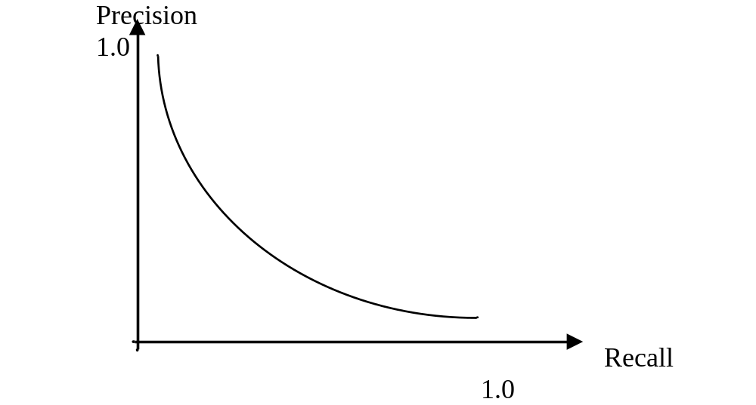
Dạng tổng quát của precision/recall
Precision thay đổi theo Recall
Các hệ thống không thể so sánh tại một điểm Precision/Recall
Độ chính xác trung bình (trên 11 điểm recall: 0.0, 0.1, …, 1.0)

Slide 23
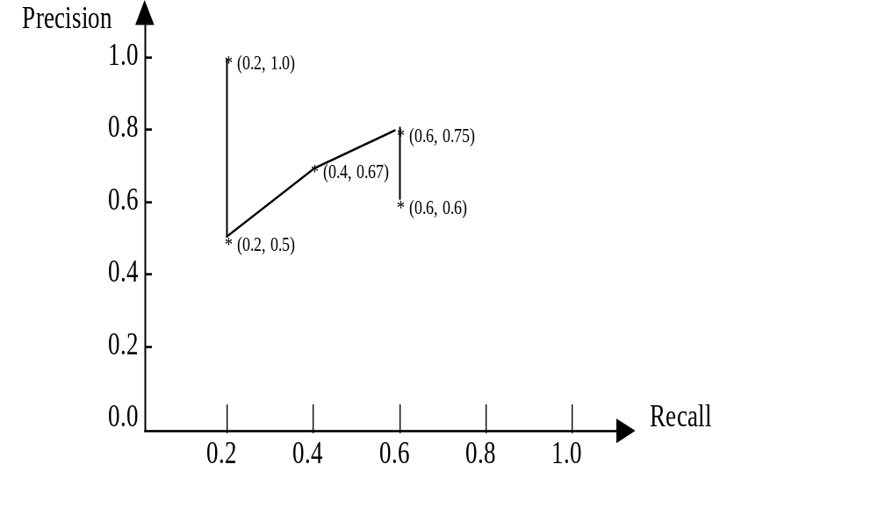
Một minh họa cho tính toán P/R
List | Rel?
Doc1 | Y
Doc2
Doc3 | Y
Doc4 | Y
Doc5
…
Assume: 5 relevant docs.

Slide 24
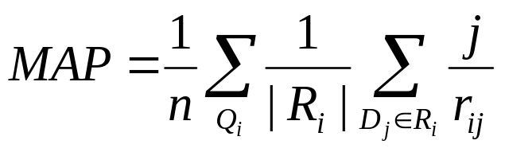
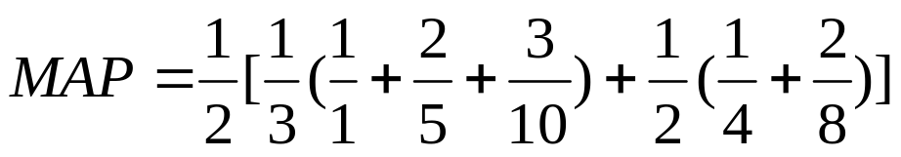
MAP (Mean Average Precision)
r_{ij} = rank of the j-th relevant document for Q_{i}
|R_{i}| = #rel. doc. for Q_{i}
n = # test queries
E.g. Rank: Q1 Q2
1 4 1st rel. doc.
5 8 2nd rel. doc.
10 3rd rel. doc.

Slide 25
Một vài độ đo khác
Noise = retrieved irrelevant docs / retrieved docs
Silence = non-retrieved relevant docs / relevant docs
  Noise = 1 – Precision; Silence = 1 – Recall
Fallout = retrieved irrel. docs / irrel. docs
Single value measures:
  F-measure = 2 P * R / (P + R)
  Average precision = average at 11 points of recall
  Precision at n document
    often used for Web IR: n=10, 20, 100
  Expected search length (no. irrelevant documents to read before obtaining n relevant doc.)

Slide 26
Kho ngữ liệu đánh giá (Test corpus)
So sánh các hệ thống IR khác nhau trên cùng một kho dữ liệu đánh giá
Một kho ngữ liệu đánh bao gồm:
  Một tập các tài liệu
  Một tập các câu truy vấn
  Đánh giá liên quan cho từng cặp tài liệu-truy vấn (câu trả lời mong muốn)
Kết quả của một hệ thống sẽ được so sánh với các câu trả lời mong muốn này.

Slide 27
Một ví dụ về đánh giá (SMART)
Run number: 1 2
Num_queries: 52 52
Total number of documents over all queries
Retrieved: 780 780
Relevant: 796 796
Rel_ret: 246 229
Recall - Precision Averages:
at 0.00 0.7695 0.7894
at 0.10 0.6618 0.6449
at 0.20 0.5019 0.5090
at 0.30 0.3745 0.3702
at 0.40 0.2249 0.3070
at 0.50 0.1797 0.2104
at 0.60 0.1143 0.1654
at 0.70 0.0891 0.1144
at 0.80 0.0891 0.1096
at 0.90 0.0699 0.0904
at 1.00 0.0699 0.0904
Average precision for all points
11-pt Avg: 0.2859 0.3092
% Change: 8.2
Recall:
Exact: 0.4139 0.4166
at 5 docs: 0.2373 0.2726
at 10 docs: 0.3254 0.3572
at 15 docs: 0.4139 0.4166
at 30 docs: 0.4139 0.4166
Precision:
Exact: 0.3154 0.2936
At 5 docs: 0.4308 0.4192
At 10 docs: 0.3538 0.3327
At 15 docs: 0.3154 0.2936
At 30 docs: 0.1577 0.1468

Slide 28
The TREC experiments
Mỗi năm một lần
Tập tài liệu và các câu truy vấn sẽ được chuyển giao cho các nhóm tham gia (các trả lời chuẩn là không được biết) (tháng tư)
Công việc của những nhóm tham gia (rất khó) xây dựng, tinh chỉnh hệ thống của họ và nộp kết quả (1000/query) vào hạn định (tháng bảy)
Người của NIST sẽ đánh giá thủ công các kết quả và cung cấp các câu trả lời đúng (và xếp loại các hệ thống IR) (tháng bảy-tháng tám)
TREC conference (tháng 11)

Slide 29
Phương pháp đánh giá của TREC
Tập tài liệu cho trước (>100K) và tập câu hỏi (50)
Kết quả 1000 tài liệu cho mỗi câu truy vấn được nộp của các nhóm tham gia
Trộn 100 tài liệu đầu tiên của mỗi nhóm tham gia -> global pool
Đánh giá thủ công bởi con người trên global pool
Các tài liệu khác được giả sử là không liên quan
Đánh giá mỗi hệ thống (với 1000 answers)
  Đânh giá liên quan một phần
  Nhưng ổn định cho việc sắp xếp thự tự các hệ thống

Slide 30
Tracks (tasks)
Ad Hoc track: given document collection, different topics
Routing (filtering): stable interests (user profile), incoming document flow
CLIR: Ad Hoc, but with queries in a different language
Web: a large set of Web pages
Question-Answering: When did Nixon visit China?
Interactive: put users into interaction with system
Spoken document retrieval
Image and video retrieval
Topic detection and tracking: new topic / follow up
Blog retrieval
Opinion mining
…

Slide 31
CLEF and NTCIR
CLEF = Cross-Language Experimental Forum
  cho các tiếng Châu Âu
  được Châu Âu tổ chức
  Mỗi năm (tháng ba – tháng mười)
NTCIR:
  Do NII Nhật tổ chức
  Cho ngôn ngữ Châu Á + tiếng Anh
  1,5 năm/lần

Slide 32
Lợi ích của TREC
Cung cấp một kho ngữ liệu lớn cho những thử nghiệm các hệ thống IR
So sánh các hệ thống/kỹ thuật khác nhau trên dữ liệu thật
Phát triển các phương pháp mới cho việc đánh giá hệ thống
Tương tự như các thử nghiệm được tổ chức trong các lĩnh vực khác (NLP, Machine translation, Summarization, …)

